Slide 1
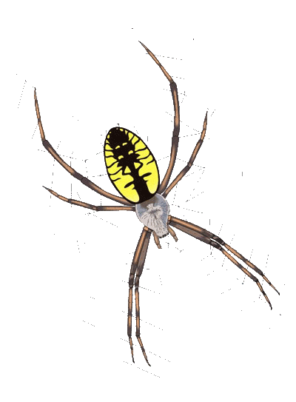
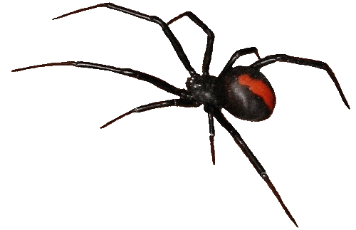
24 НАУЧНЫХ ФАКТА О ПАУКАХ
В настоящее время насчитывается около 42 тысяч видов. Распространены пауки повсеместно.
www.zooclub.ru
Notes:
http://zooclub.ru/fakty/o_paukah.shtml

Slide 8
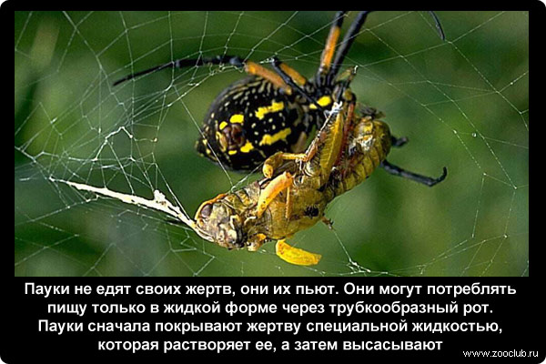

Slide 15
